Slide 1
Rendición de Cuentas
Periodo 2020

Slide 2
La Empresa
LEY ORGANICA DE PARTICIPACION CIUDADANA
“Art. 90.- Sujetos obligados.- Las autoridades del Estado, electas o de libre remoción, representantes legales de las empresas públicas o personas jurídicas del sector privado que manejen fondos públicos o desarrollen actividades de interés público, los medios de comunicación social, a través de sus representantes legales, están obligados a rendir cuentas, sin perjuicio de las responsabilidades que tienen las servidoras y los servidores públicos sobre sus actos y omisiones. …”

Slide 3
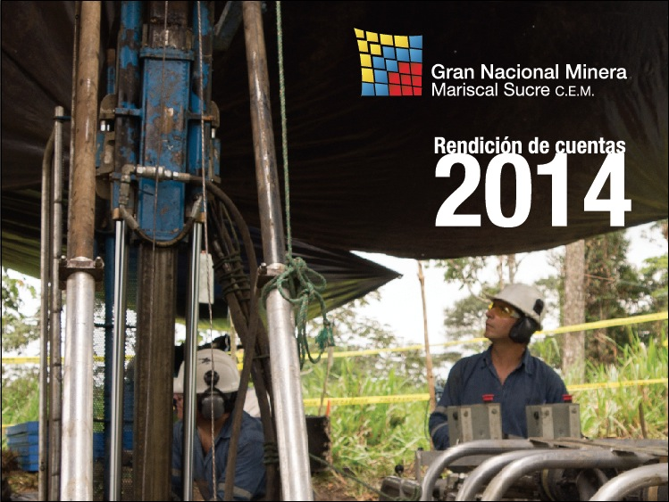

Slide 4
La Empresa
La Gran Nacional Minera Mariscal Sucre C.E.M., es una compañía de economía mixta, donde Ecuador tiene el 51% de participación accionaria (ENAMI EP) y Venezuela un 49% (MINERVEN).
En el año 2011, la empresa recibió la concesión minera “El Reventador” para la exploración de minerales no metálicos (Fosfatos). Así como la concesión minera “Mompiche” para el exploración de minerales metálicos (Hierro y Titanio).

Slide 5
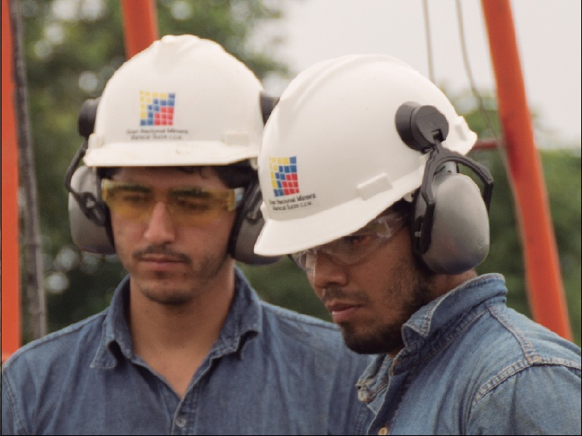

Slide 6
Objetivos Estratégicos
Incrementar la responsabilidad social empresarial de la Gran Nacional Minera Mariscal Sucre C.E.M.
Incrementar la eficiencia operacional de la Gran Nacional Minera Mariscal Sucre C.E.M.
Incrementar el uso eficiente del presupuesto de la Gran Nacional Minera Mariscal Sucre C.E.M.

Slide 7
Proyectos de investigación
PROYECTO MOMPICHE
El proyecto minero Mompiche, está ubicado en la provincia de Esmeraldas, y consta de 3 bloques denominados: Playas, Medio y Firme.
PROYECTO EL REVENTADOR
La concesión minera El Reventador, está ubicada en la provincia de Sucumbíos, ha sido delimitada en 4 bloques: Bolívar, Sinclair, Dashino y Amazonas.

Slide 8
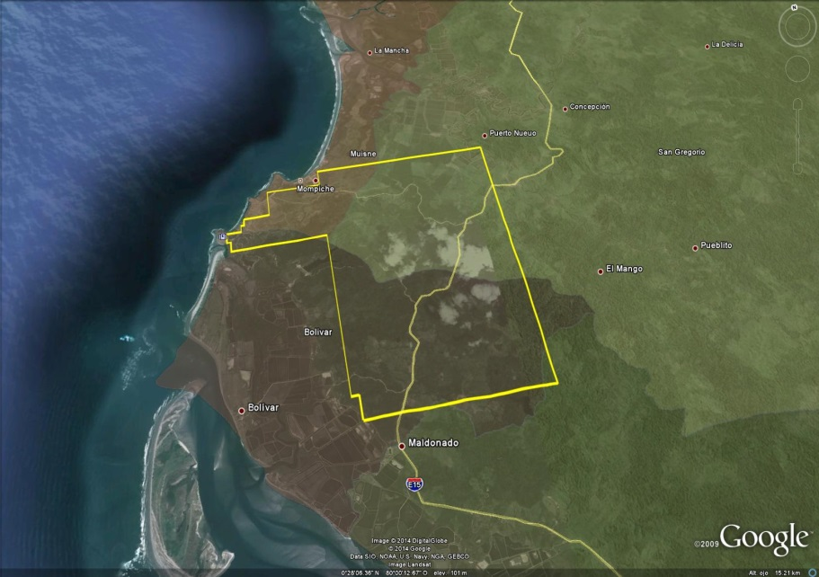
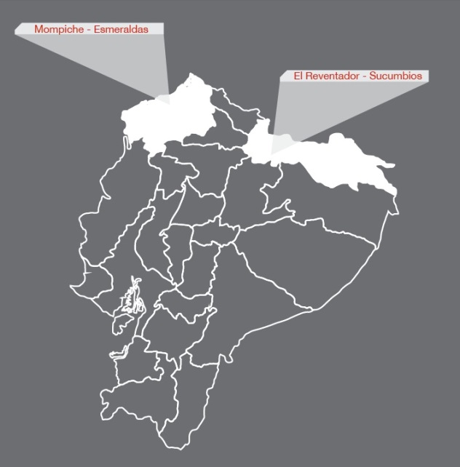
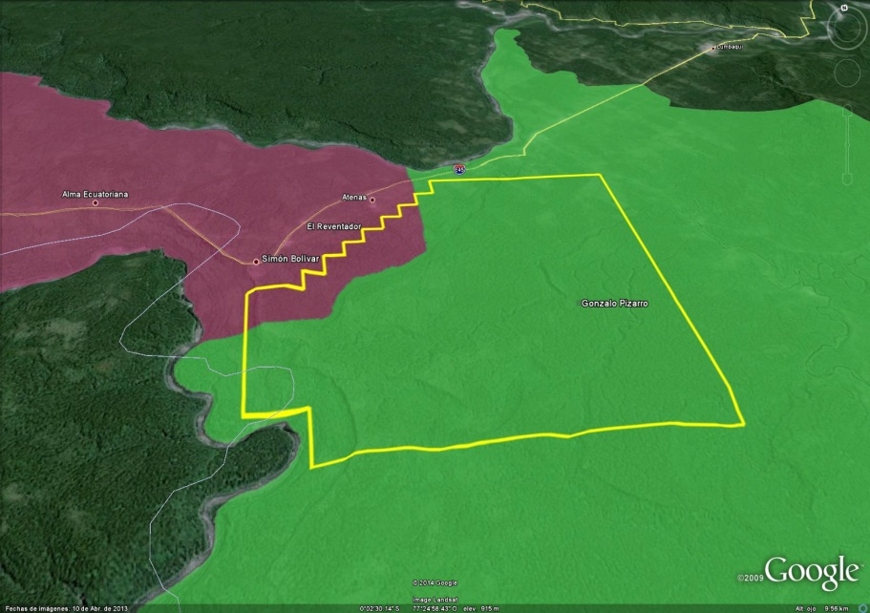
La empresa tiene a cargo dos proyectos:
El proyecto minero Mompiche
El proyecto minero El Reventador

Slide 9
Mompiche
En el año 2020, los esfuerzos estuvieron enfocados en realizar la Reversión Total de la Concesión Minera Mompiche, toda vez que en el año 2018 se cumplió con lo dispuesto en la Resolución JEA-001-2018 5-03-18, de fecha 05 de marzo del año 2018, de la sesión de Junta Extraordinaria de Accionistas, la cual resolvió «Aprobar el inicio del proceso de cierre del Proyecto Mompiche».
Por lo cual, en el 2020 se realizaron todas las gestiones necesarias tal cual lo estipula la Ley de Minería, para realizar la Reversión Total de la concesión Minera Mompiche.
El cierre y abandono definitivo de la Concesión se encuentra en un 95% de cumplimiento. En ámbito ambiental, seguridad, salud y responsabilidad social, todo está prácticamente ejecutado, solamente nos encontramos a la espera de que el Ministerio del Ambiente se pronuncie respecto a la solicitud de la correspondiente extinción de la licencia ambiental. Debemos destacar que, podría requerirse iniciar el proceso de Determinación de Derecho a Terceros y Oposición para culminar con el cierre en el ámbito social.

Slide 10
El Reventador
De acuerdo a lo Dispuesto en la Junta Universal de Accionistas del 2 de Julio del 2018, mediante Resolución de N° JEA-003-2018 2-07-18; se resolvió: “1.-Aprobar el inicio de cierre del proyecto El Reventador e incrementar el presupuesto del año 2018, con la salvedad de que se presente el informe financiero.”
En el año 2020, los trabajos realizados fueron enfocados en la Aprobación de la Auditoría Ambiental de Renuncia Total, Cierre y Abandono Definitivo de la Concesión Minera El Reventador, ya que éste, es el documento que habilita la reversión de esta concesión al estado ecuatoriano. Además, se realizó la preparación de todos los informes concernientes a su cierre.
En el ámbito ambiental, seguridad, salud y responsabilidad social, todo está prácticamente ejecutado. Con fecha 24 de diciembre de 2020, la compañía fue notificada de la aprobación de la Auditoría Ambiental de Renuncia Total, Cierre y Abandono Definitivo de la Concesión Minera El Reventador, documento que habilita la reversión de esta concesión al estado ecuatoriano, por lo que se está iniciando el trámite correspondiente.

Slide 11
Actividades de cierre de los proyectos
Se entregó a la ARCOM el Informe de exploración avanzada correspondiente al año 2019, con su respectiva Auditoría.
2. Se efectuó la planificación, informes, reportes, elaboración de TDRS, procesos de contratación.
3. Se elaboró la planificación anual de operaciones y el plan anual de contrataciones 2021.
4. Fueron aprobados por parte del MAAE, el plan de acción de la auditoría ambiental de cumplimiento períodos julio 2013-2014 y julio 2014-2016, y el programa y presupuesto ambiental anual 2020 de la Concesión Minera Mompiche.
5. Fueron aprobados por parte del MAAE, la auditoría ambiental de renuncia total, cierre y abandono definitivo de la concesión El Reventador, el plan de acción de la auditoría ambiental de cumplimiento períodos agosto 2013 - agosto 2014 y agosto 2014 - agosto 2016, declaración anual de desechos – año 2019, programa y presupuesto ambiental anual 2019 y el programa y presupuesto ambiental anual 2020.

Slide 12
POA
Ejecución presupuestaria 2020

Slide 13
Procesos de Contratación Pública
PROCESOS DE CONTRATACIÓN PÚBLICA DE BIENES, SERVICIOS, OBRAS INCLUIDOS CONSULTORÍA REALIZADOS POR LA GNMMS CEM
TIPO DE RÉGIMEN | TIPO DE PROCESO DE CONTRATACIÓN |  | CANTIDAD | VALOR TOTAL CON IVA
RÉGIMEN COMÚN | Catálogo Electrónico
 | Ínfima Cuantía |  | 11 | $ 31.347,73
 | Subasta Inversa Electrónica
 | Contratación Directa Consultoría |  | 3 | $ 11.648,00
 | Lista corta
 | Licitación de Bienes y Servicios
RÉGIMEN ESPECIAL | Régimen Especial
 | Procedimiento Especial
TOTAL PROCESO DE CONTRATACIÓN |  |  | 14 | $ 42.995.73

Slide 14
Avance del Cierre Técnico de Proyectos
Conforme a las Resoluciones de la Junta de Accionistas de la Compañía, se ha venido ejecutando el proceso de Cierre y Abandono definitivo de las concesiones a cargo de la Empresa
MOMPICHE
La ejecución del Plan de Cierre de la Concesión Mompiche arroja a la presente fecha un avance del 95%.
REVENTADOR
La ejecución del Plan el Cierre de la Concesión El Reventador, arroja hasta la presente fecha un avance del 80%.

Slide 15
GRACIAS

